Slide 1

2조
Video Shop Project
김선미
최재원
송종훈
이재근

Slide 2
1. 시나리오
2. DataBase
3. 실행화면
4. 중요소스
5. 마치며...

Slide 3
1. 시나리오
<1>Video Shop
1) 로그인
2) 고객관리, 비디오 관리, 대여/반납 탭선택
3) 각 선택한 탭으로 화면 이동

Slide 4
1. 시나리오
<2>고객관리
1) 고객 ID나 고객 이름으로 검색
2) Member Information에 정보 출력
3) 고객정보 삽입, 삭제, 수정 기능
<3>비디오관리
1) 비디오 번호나 제목으로 검색
2) Video List에 정보 출력
3) 삽입, 수정 가능

Slide 5
1. 시나리오
<4>대여/반납
1) 대여 또는 반납 탭 선택
2) 비디오 ID로 검색
3) 회원 ID로 검색
4) 대여/반납 버튼 클릭

Slide 6
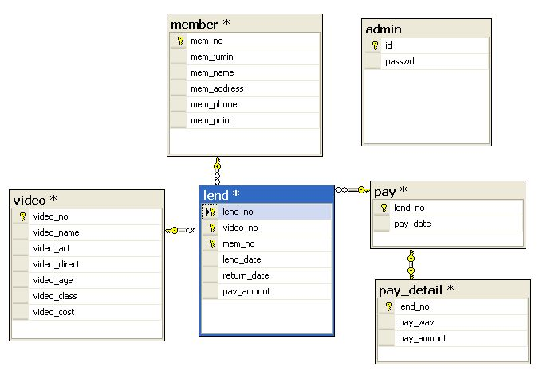
2. DataBase
<1> Diagram

Slide 7
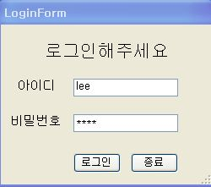
3. 실행 화면
<1> 로그인

Slide 8

3. 실행 화면
<2> 전체화면

Slide 9
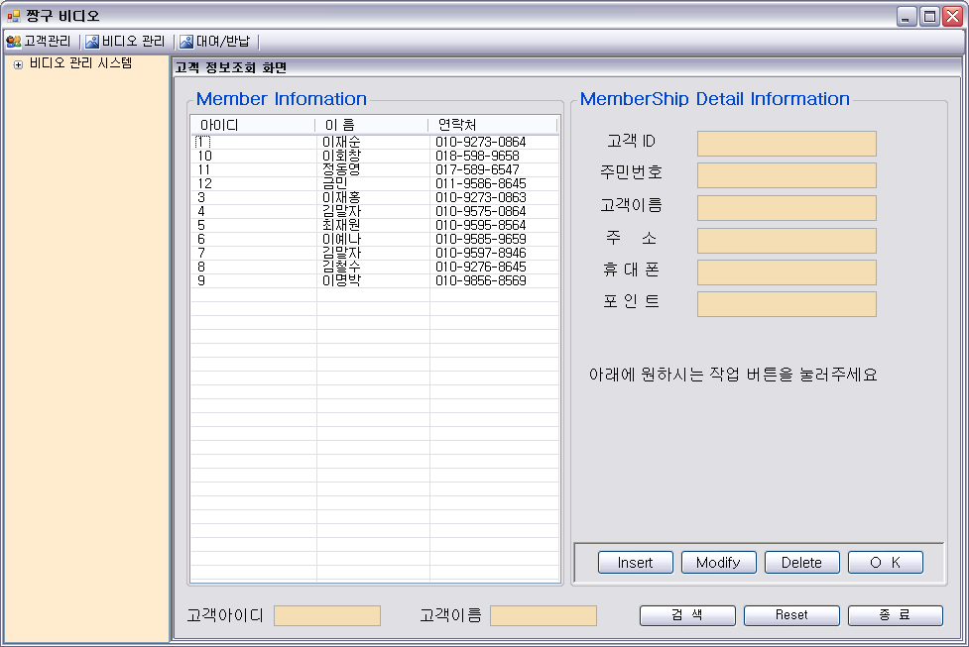
3. 실행 화면
<3> 고객관리

Slide 10
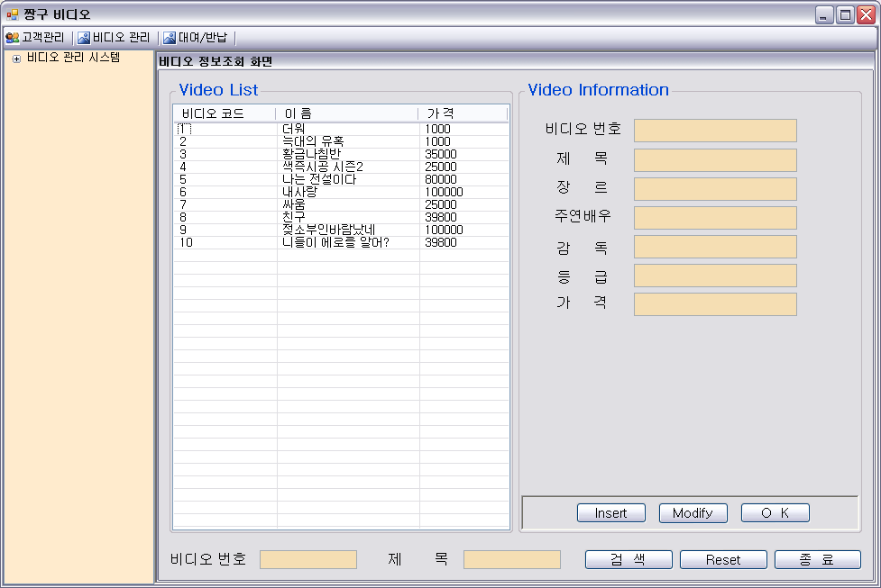
3. 실행 화면
<4> 비디오관리

Slide 11
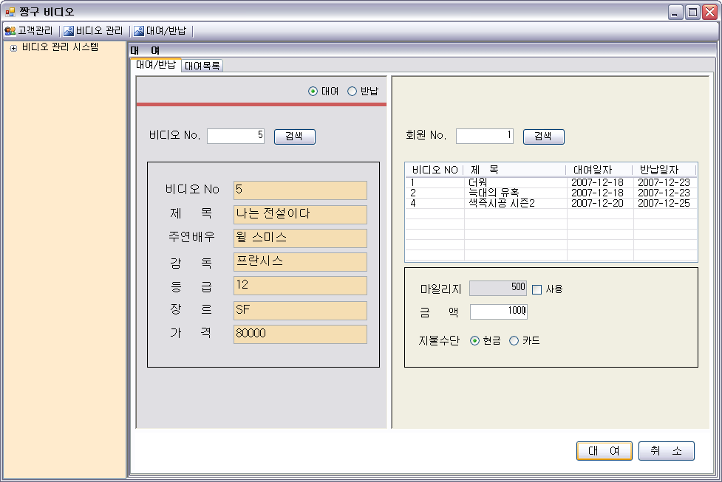
3. 실행 화면
<5> 대여/반납

Slide 12
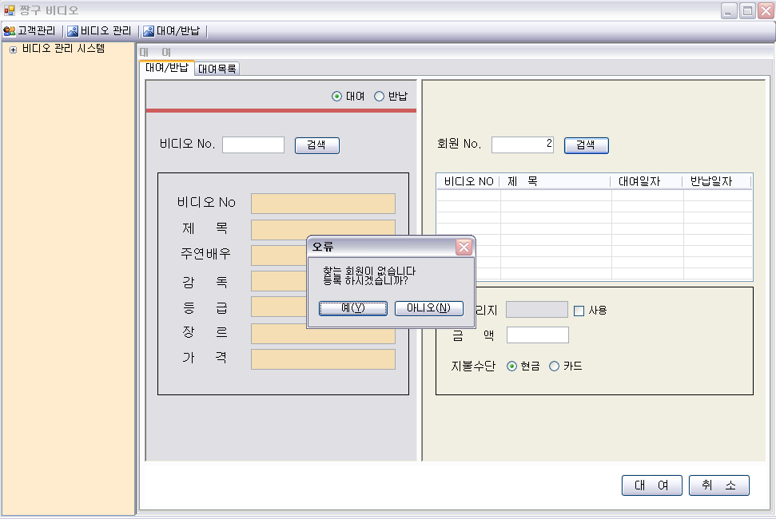
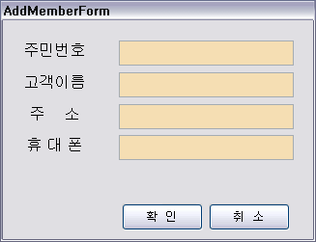
3. 실행 화면
<5> 대여/반납

Slide 13
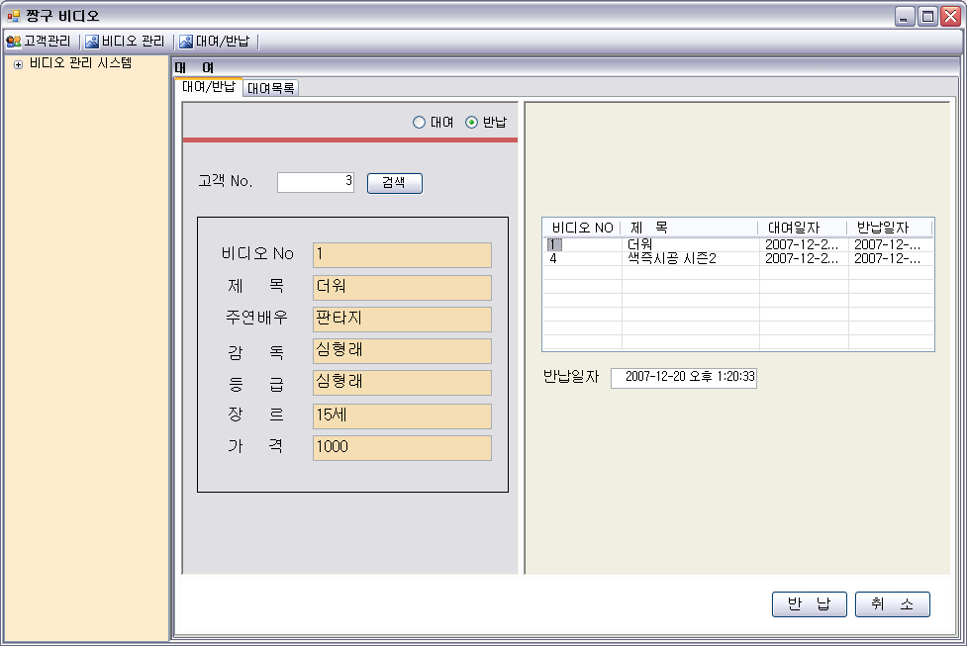
3. 실행 화면
<5> 대여/반납

Slide 14
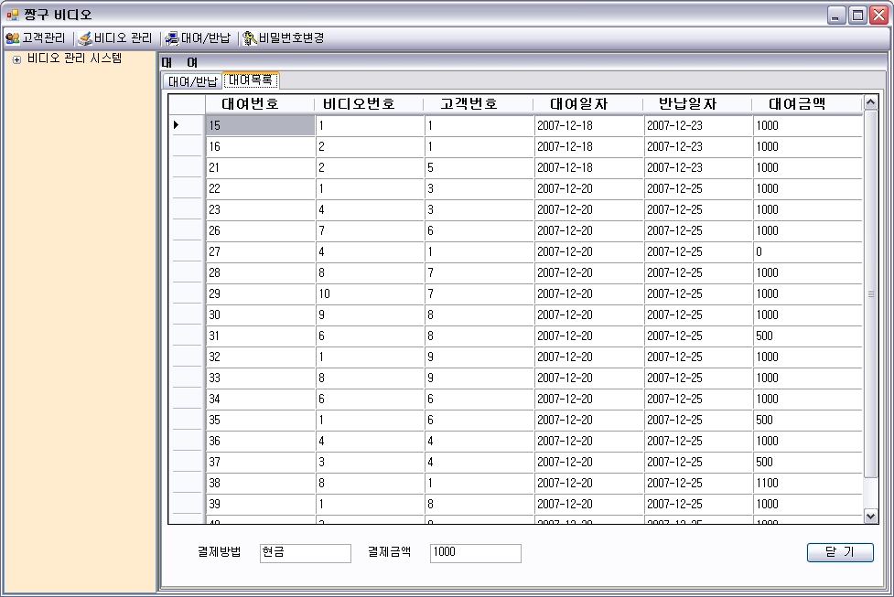
3. 실행 화면
<5> 대여목록

Slide 15
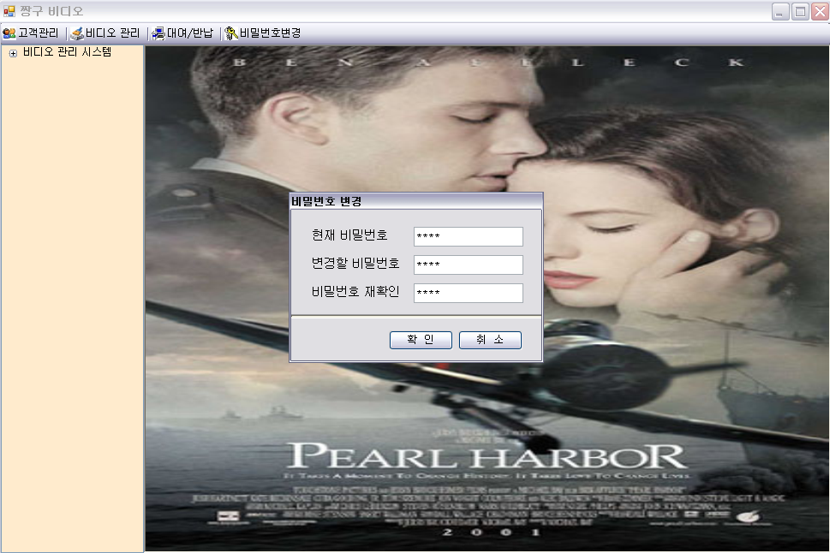
3. 실행 화면
<5>비밀번호변경

Slide 16
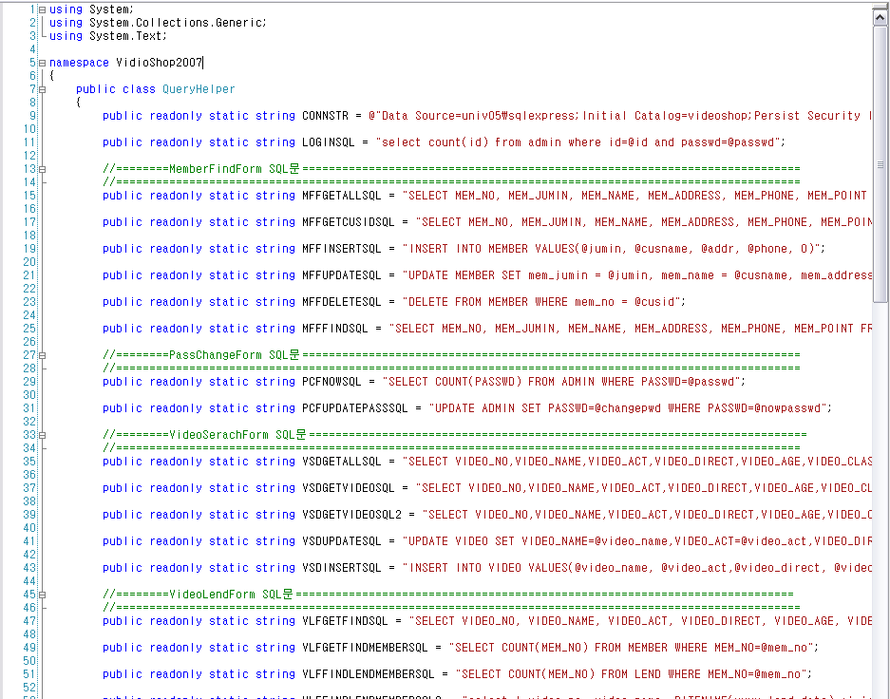
QueryHelper

Slide 17
예외처리
public class NotFoundException : ApplicationException
{
public NotFoundException(string message)
: base(message)
{
}
public NotFoundException() : this("해당 고객이 등록되어 있지 않습니다")
{
}
}
public class FoundException : ApplicationException
{
public FoundException(string message) : base(message)
{
}
public FoundException() : this("고객이 이미 등록 되어 있습니다")
{
}
}

Slide 18
















Slide 19
Thank you.

Slide 20
4. 중요 소스
<1> 로그인
public bool Login(string id, string passwd)
{
int count=0;
using(SqlConnection conn = new SqlConnection(QueryHelper.CONNSTR))
{
using(SqlCommand selComm = new SqlCommand(QueryHelper.LOGINSQL, conn))
{
selComm.Parameters.AddWithValue("@id", id.Trim());
selComm.Parameters.AddWithValue("@passwd", passwd.Trim());
if(conn.State == ConnectionState.Closed)
{
conn.Open();
}
count = (int)selComm.ExecuteScalar();
}
}
return count > 0 ? true : false;
}

Slide 21
4. 중요 소스
<2>고객관리
private void MemberFindForm_Load(object sender, EventArgs e)
{
ListViewUpdate();
}
public void ListViewUpdate()
{
DataSet ds;
dao = new MFFDao();
ds = dao.GetAllCustomer();
ListViewItem lvi;
foreach (DataRow r in ds.Tables["GetAllCustomer"].Rows)
{
lvi = new ListViewItem(r["mem_no"].ToString());
lvi.SubItems.Add(r["mem_name"].ToString());
lvi.SubItems.Add(r["mem_phone"].ToString());
this.LVcusFind.Items.Add(lvi);
}
}

Slide 22
4. 중요 소스
<2>고객관리-DAO
public DataSet GetAllCustomer()
{
DataSet ds = new DataSet();
using (SqlConnection conn = new SqlConnection(QueryHelper.CONNSTR))
{
SqlDataAdapter sda = new SqlDataAdapter(QueryHelper.MFFGETALLSQL, conn);
sda.Fill(ds, "GetAllCustomer");
}
return ds;
}

Slide 23
4. 중요 소스
<2>고객관리-DAO
private void LVcusFind_SelectedIndexChanged(object sender, EventArgs e)
{
DataSet ds;
string currNum = this.LVcusFind.FocusedItem.Text.Trim();
ds = dao.GetCusIdCustomer(currNum);
DataTable dt = ds.Tables[0];
DataRow dr = dt.Rows[0];
this.txtCusId.Text = dr["mem_no"].ToString();
this.txtJumin.Text = dr["mem_jumin"].ToString();
this.txtCusName.Text = dr["mem_name"].ToString();
this.txtAddr.Text = dr["mem_address"].ToString();
this.txtPhone.Text = dr["mem_phone"].ToString();
this.txtPoint.Text = dr["mem_point"].ToString();
}

Slide 24
4. 중요 소스
<1>비디오관리-DAO
public bool InsertViedo(string video_name, string video_act, string video_direct, string video_age, string video_class, string video_cost)
{//비디오 정보 입력하기
int count = 0;
using (SqlConnection conn = new SqlConnection(QueryHelper.CONNSTR))
{
using (SqlCommand selcomm = new SqlCommand(QueryHelper.VSDINSERTSQL, conn))
{
selcomm.Parameters.AddWithValue("@video_name", video_name.Trim());
selcomm.Parameters.AddWithValue("@video_act", video_act.Trim());
selcomm.Parameters.AddWithValue("@video_direct", video_direct.Trim());
selcomm.Parameters.AddWithValue("@video_age", video_age.Trim());
selcomm.Parameters.AddWithValue("@video_class", video_class.Trim());
selcomm.Parameters.AddWithValue("@video_cost", video_cost.Trim());
if (conn.State == ConnectionState.Closed)
{
conn.Open();
}
count = selcomm.ExecuteNonQuery();
}
}
return count > 0 ? true : false;
}

Slide 25
4. 중요 소스
<1>대여/반납
public void AllLendVideoList()
{
string MNum = this.txtMSearch.Text.Trim();
if (string.IsNullOrEmpty(MNum))
{
MessageBox.Show("숫자를 입력하세요");
return;
}
bool isMember = vdao.GetFindMember(MNum);
bool isLendMember = false;
if(isMember)
{
isLendMember = vdao.GetFindLendMember(MNum);
if (isLendMember)
{
DataSet ds = new DataSet();
ds = vdao.GetFindLendMember2(MNum);
ListViewItem lvi;
this.lvLend.Items.Clear();
foreach (DataRow r in ds.Tables["GetFindVideo"].Rows)
{
lvi = new ListViewItem(r["video_no"].ToString());
lvi.SubItems.Add(r["video_name"].ToString());
lvi.SubItems.Add(r["lend_date"].ToString());
lvi.SubItems.Add(r["return_date"].ToString());
this.lvLend.Items.Add(lvi);
}
DataTable dt = ds.Tables["GetFindVideo"];
DataRow dr = dt.Rows[0];
this.txtPoint.Text = dr["mem_point"].ToString();
}
else
{
this.lvLend.Items.Clear();
this.txtPoint.Text = "";
MessageBox.Show("대여한 비디오 목록이 없습니다");
return;
}
}

Slide 26
4. 중요 소스
<2>대여반납
public DataSet GetFindLendMember2(string mem_no)
{
bool isl = NOisExist(mem_no);
if (!isl)
{
throw new NotFoundException(mem_no + "회원이없습니다");
}
DataSet ds = new DataSet();
using (SqlConnection conn = new SqlConnection(QueryHelper.CONNSTR))
{
using (SqlCommand selcomm = new SqlCommand(QueryHelper.VLFFINDLENDMEMBERSQL2, conn))
{
selcomm.Parameters.AddWithValue("@mem_no", mem_no.Trim());
SqlDataAdapter sda = new SqlDataAdapter();
sda.SelectCommand = selcomm;
sda.Fill(ds, "GetFindVideo");
}
}
return ds;
}//

Slide 27
4. 중요 소스
<1>비밀번호변경
public bool CheckNowPassword(string passwd)
{
int count = 0;
using (SqlConnection conn = new SqlConnection(QueryHelper.CONNSTR))
{
using (SqlCommand selcomm = new SqlCommand(QueryHelper.PCFNOWSQL, conn))
{
selcomm.Parameters.AddWithValue("@passwd", passwd.Trim());
if (conn.State == ConnectionState.Closed)
{
conn.Open();
}
count = (int)selcomm.ExecuteScalar();
}
}
return count > 0 ? true : false;
}

Slide 28
4. 중요 소스
<2>비밀번호변경
public bool UpdatePassWord(string nowpasswd, string changepwd)
{
int count = 0;
using (SqlConnection conn = new SqlConnection(QueryHelper.CONNSTR))
{
using (SqlCommand upcomm = new SqlCommand(QueryHelper.PCFUPDATEPASSSQL, conn))
{
upcomm.Parameters.AddWithValue("@changepwd", changepwd.Trim());
upcomm.Parameters.AddWithValue("@nowpasswd", nowpasswd.Trim());
if (conn.State == ConnectionState.Closed)
{
conn.Open();
}
count = upcomm.ExecuteNonQuery();
}
}
return count > 0 ? true : false;
}

